Slide 1

NÁZEV ŠKOLY: Základní škola Hostouň, okres Domažlice,
příspěvková organizace
REGISTRAČNÍ ČÍSLO PROJEKTU: CZ.1.07/1.4.00/21.2880
ŠABLONA: III/2 Inovace a zkvalitnění výuky prostřednictvím ICT
NÁZEV PROJEKTU: Moderní škola
NÁZEV A ČÍSLO MATERIÁLU: | VY_32_INOVACE_19_S06-D-7
VYTVOŘENO: | duben 2012
AUTOR: | Jarmila Karlovcová
VZDĚLÁVACÍ OBLAST: | Člověk a společnost
VZDĚLÁVACÍ OBOR: | Dějepis
SADA: | Dějepis 7. ročník
NÁZEV VZDĚLÁVACÍHO MATERIÁLU: | Slavná místa

Slide 2
ANOTACE:
Cílem prezentace je připomenout si slavná místa české historie – místa bitev, nalezišť či památných hor a vesnic.
OČEKÁVANÝ VÝSTUP:
Žák na základě indícií a obrázků pozná slavné české místo, dokáže vlastními slovy popsat důležitost tohoto místa v kontextu české historie.
ROČNÍK: | 7.
DRUH UČEBNÍHO MATERIÁLU: | Prezentace - pracovní list
STUPEŇ A TYP VZDĚLÁVÁNÍ: | Základní vzdělávání - druhý stupeň
POMŮCKY: | Pracovní list, fixy na interaktivní tabuli
CÍL – INOVACE: | Výklad učiva s využitím interaktivní tabule, procvičování
METODICKÉ POKYNY: | Součástí prezentace je i pracovní list zaměřený na opakování

Slide 3
.
Slavná místa
Dějepis 7.ročník

Slide 4
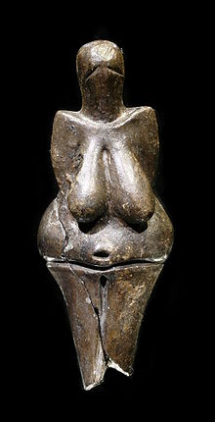
Poznej slavná místa
Venuše
Z pálené hlíny
Dolní Věstonice
V tomto místě našli archeologové tuto sošku (viz obrázek), která se nazývá_____________
a je vyrobena z
____________.
Jméno místa:
__________________.

Slide 5
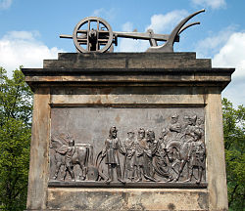
Poznej slavná místa
Přemysl
Libuší
Stadice
Dle pověsti v této vesnici oral ________.
Bílý kůň vyslaný kněžnou ________ ho zde našel
a lid ho zvolil
českým knížetem.
Jméno vesnice:
______________.

Slide 6
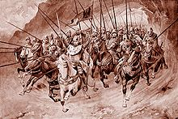
Poznej slavná místa
Blaničtí rytíři
Se sv. Václavem
Blaník
Dle pověsti uvnitř této hory spí ___________. Čekají, až český národ bude v úzkých,
aby ho přijeli ochránit v čele
se ______________.
Jméno památné hory: __________.

Slide 7
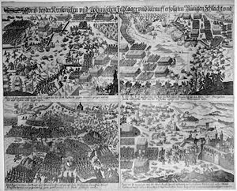
Poznej slavná místa
V roce 1620
Třicetileté války
Na Bílé hoře
V roce _______ se zde konala rozhodující bitva _______________ války, která pro Čechy znamenala krutou porážku.
Místo bitvy: _________________

Slide 8

Dějiny udatného českého národa
http://www.ceskatelevize.cz/ivysilani/10177109865-dejiny-udatneho-ceskeho-naroda/208552116230061-bila-hora/

Slide 9
Zdroje obrázků
Všechny uveřejněné odkazy [cit. 2012-01-01]. Dostupné pod licencí Public domain na WWW:
http://cs.wikipedia.org/wiki/Soubor:Rip_vychod_Karel_Liebscher.jpg
http://cs.wikipedia.org/wiki/Soubor:Praha_Staromestske_namesti_c1841.jpg
http://cs.wikipedia.org/wiki/Soubor:Cerny-Jirasek.jpg
http://cs.wikipedia.org/wiki/Soubor:Battle_of_White_Mountain.jpg
http://cs.wikipedia.org/wiki/V%C4%9Bstonick%C3%A1_Venu%C5%A1e
http://cs.wikipedia.org/wiki/Soubor:Stadice_pomn%C3%ADk_1.jpg
Klipart (volně ke stažení Microsoft Office)

